Slide 1
第 12 章
網路行銷

Slide 2
網路行銷
學習架構
網路行銷的介紹
網路行銷的特性
網路行銷的方法
結論
學習重點
1. 網路行銷的定義
2. 傳統行銷與網路行銷的差異
3. 網路行銷的特性
4. 病毒式行銷
5. 電子信件行銷
6. 互動式廣告行銷
7. 部落格行銷
8. 論壇行銷
9. 搜尋引擎行銷
10. 社群網站行銷

Slide 3
12.1 網路行銷的介紹
網路行銷(Internet Marketing)的定義
就是利用資訊科技 (Information Technology) 與資訊系統 (Information Systems)，配合經濟模式 (Economic Model)、商業活動 (Business Activity) 及企業管理 (Business Management)，來達成行銷 (Marketing) 的活動

Slide 4
網路行銷的介紹

Slide 5
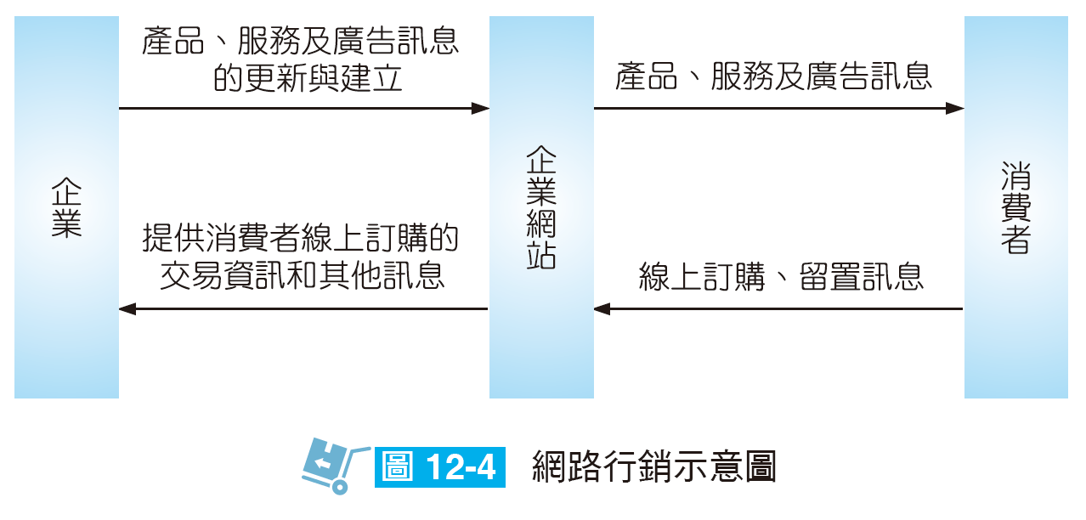
網路行銷的介紹

Slide 6
網路行銷的介紹

Slide 7
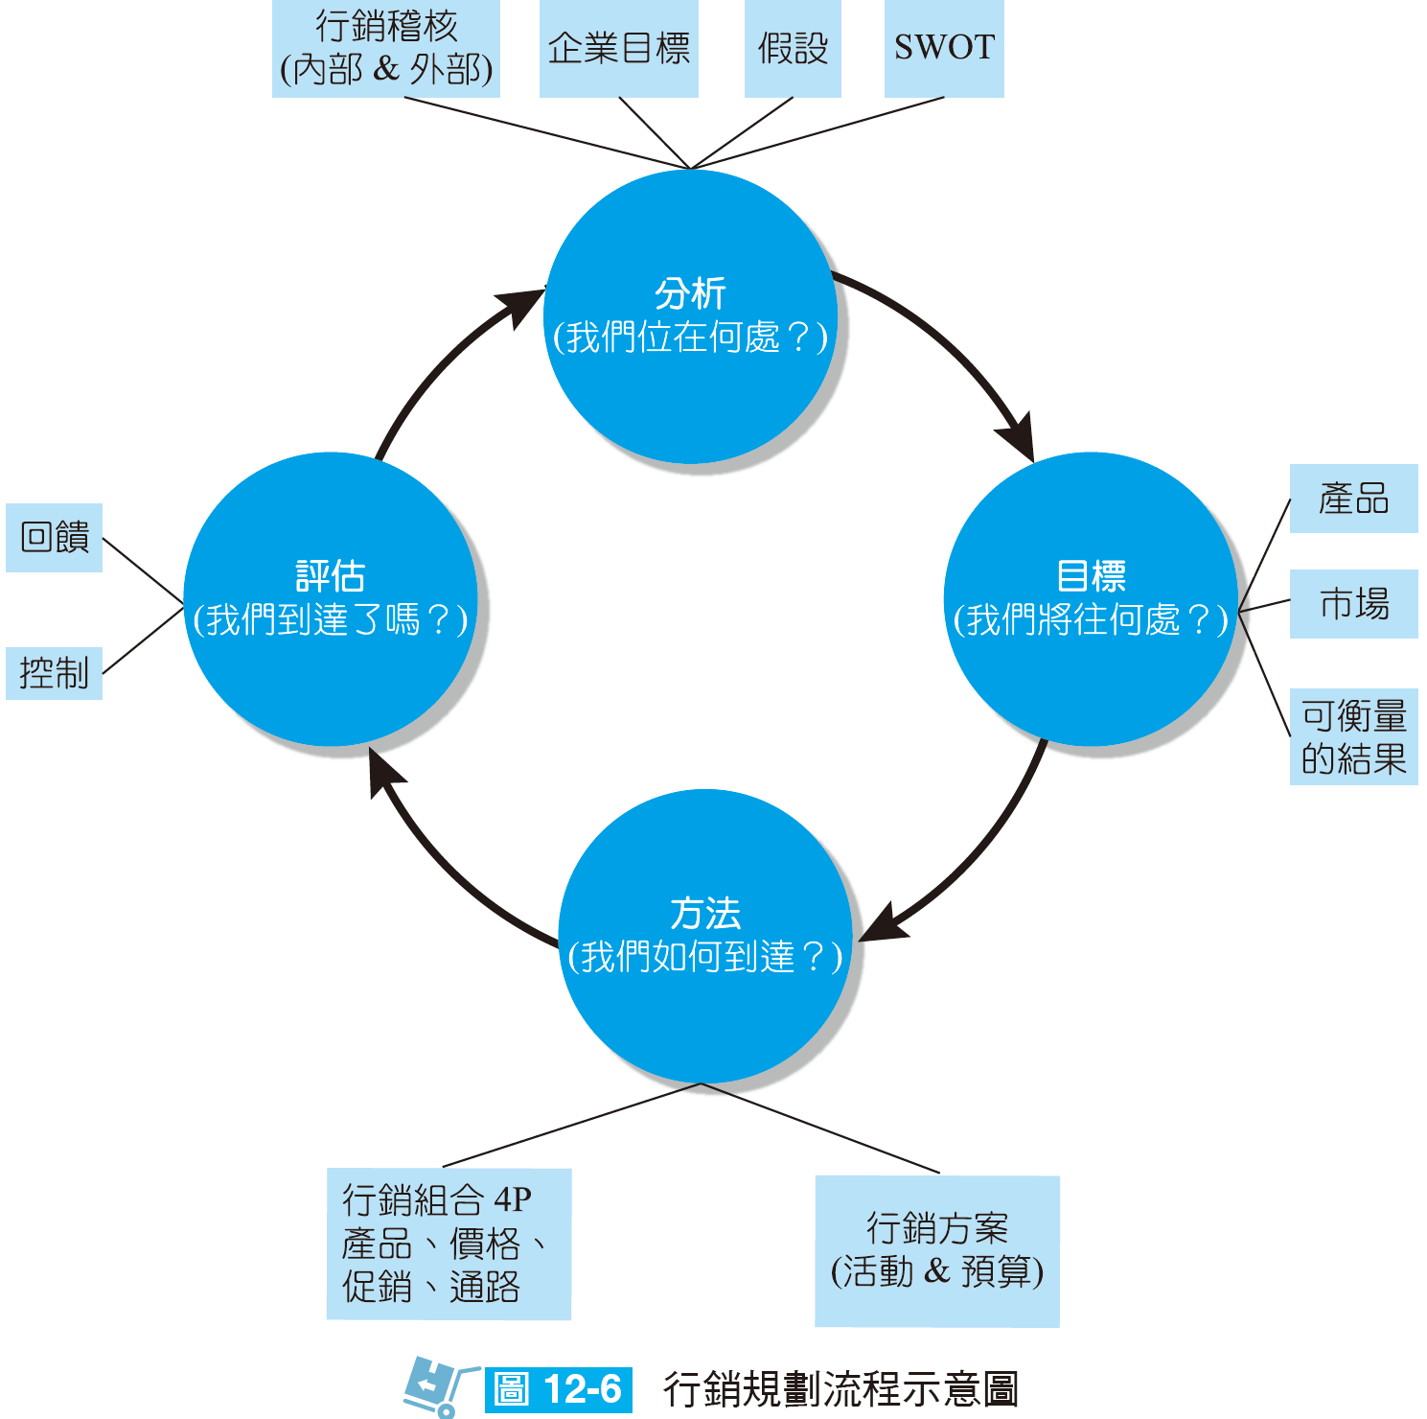
傳統行銷與網路行銷的差異
行銷規劃流程

Slide 8
傳統行銷與網路行銷的差異

Slide 9
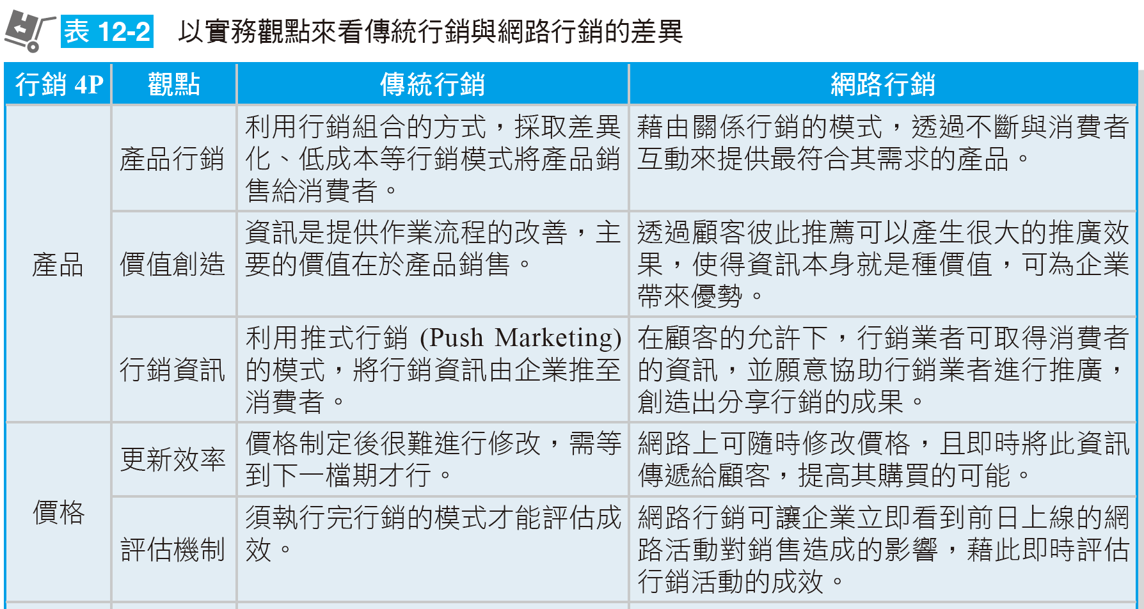
傳統行銷與網路行銷的差異
實務觀點

Slide 10
傳統行銷與網路行銷的差異

Slide 11
12.2 網路行銷的特性
互動性 (Interactive)
互動性是指行銷業者與消費者之間互動的程度
此模式有以下三個特性：
一對多的行銷溝通模式
企業對潛在顧客做單向溝通
只有企業提供溝通的內容

Slide 12
網路行銷的特性

Slide 13
網路行銷的特性

Slide 14
網路行銷的特性
匿名性 (Anonymous)
不少的網路使用者幾乎都不會提供正確的個人資訊，舉凡使用化名、修改照片或其他錯誤的個人資訊等，達到匿名性的效果
公開性 (Public)
網路使用者能便利地和其他人進行聯絡，彼此分享資料、興趣或知識，消除地域所造成的限制，藉此縮短人與人之間的距離，使人的活動範圍不再受到地區的限制，可以在網路上發表自己的想法

Slide 15
網路行銷的特性
免費性 (Free)
網際網路是由學術網路發展而來，強調資源免費共享，雖然已漸漸商業化，但在使用者的習慣上仍期望得到免費的服務或資訊
個人化 (Personal)
電腦已經越來越能主動處理網路上的資訊，達到語意網 (Semantic Web) 的概念——意指將電腦能理解的資訊放在網路上，讓電腦不僅是顯示文字，還能夠理解文字的意義

Slide 16
網路行銷的特性
群聚性 (Community)
透過網路的便利性，促使網際網路使用者根據不同的興趣而成立不同的線上社群 (Online Community)，彼此可能因共同的興趣、話題，甚至是需求而集合在一起

Slide 17
12.3 網路行銷的方法
病毒式行銷(Viral Marketing)
是利用口碑傳播的原理，透過網路使用者彼此進行傳遞，一傳十、十傳百像病毒般迅速蔓延，常被用在企業推廣產品或網站品牌時使用
電子信件行銷 (e-mail Marketing)
是一種利用電子信件將行銷資訊傳遞給目標客群的模式，由於每位網路使用者都有電子信箱 (e-mail)，使得從網路時代開始，電子信件行銷就是企業最常用的行銷活動，也讓我們每天都會收到非常多的電子信件

Slide 18
網路行銷的方法
互動式廣告 (Interactive Advertising)
是利用網路、互動媒體、行動裝置來達到跟消費者互動的效果，通常可以利用圖形、文字、超連結、Flash 動畫、聲音/視頻短片等技術

Slide 19
網路行銷的方法
部落格行銷
部落格行銷的模式是利用個人網頁來進行行銷活動，通常可以分為部落客撰文和專屬部落格行銷兩個模式
部落客撰文是由專門撰寫文章的部落客，針對特定主題，每天持續發文來吸引網友加入
專屬部落格行銷則是企業成立自己的部落格，由行銷人員來負責撰寫文章，好處是部落格的發展掌握在企業自己手上，可以長期經營，缺點則在於企業要花時間來思考撰寫文章

Slide 20
網路行銷的方法
論壇行銷
台灣有許多論壇提供平台讓網友彼此分享擁有的資訊與專業知識，許多企業在行銷時，也會先到論壇與網友進行交流
搜尋引擎行銷 (Search Engine Marketing, SEM)
是透過搜尋引擎聯播網來推廣網站或置入行銷廣告的模式，常見的有搜尋引擎最佳化(SEO)、付費排名及付費收錄等

Slide 21
網路行銷的方法
社群網站行銷
是建構在社會網絡服務 (Social Network Service) 的行銷模式，隨著 Facebook 的興起，越來越多的企業利用 Facebook 粉絲團進行社群網站行銷

Slide 22
Thank You!

